Slide 1
D99星性能测试回顾与
心得分享

Slide 2
测试背景
什么是D99星?
  D99星是一款服务于灌篮高手的助手类app，为玩家提供游戏的战绩查询、新闻推送、社区内容聚合等服务。
D99初期压测任务概况
  通过会议了解了产品背景，知晓压测需求，梳理链路，获取测试时间窗口。
  我们提出了关于数据准确性、对环境有无影响的几点疑问。
  遗留问题：需要尽快梳理接口目录
Notes:
第三方研发进度有限，针对后面开展的测试活动进行了一次通气会；
此时没有接口文档，研发方也提供不了。
故产生遗留问题

Slide 3
接口梳理方案
通过抓包，整理用户角度触发路径较短的接口，并与开发方核对。
梳理结果：抓包准确性不理想。
定位原因
原因: app做过防代理抓包处理，且部分API调用被封装，无法直接通过charles等抓包软件截取http请求。
调研结果

Slide 4
中期业务调整
  原有方式：
  风险：第三方应用直接请求游戏正服获取线上数据，对生产环境的稳定性以及数据安全性有极大隐患。
  改动目标：d99需要的数据统一通过DMP专用接口查询获取。
game
dmp
d99
player
Notes:
影响： App获取玩家游戏数据的方式需要做大规模调整，造成了时间线整体后移，接口梳理不理想并未影响到项目进度。
后续：等待开发完成，功能测试结束，代码封版

Slide 5
再次提测：
  梳理API调用逻辑：文档描述+app黑盒对照
  圈画压测接口范围：用户操作路径短、使用频繁、产生高并发请求几率 高的接口
  确定压测目标：单接口QPS：50（依据需求方评估上线承载量）
Notes:
接口数量太多，全部压测性价比低。
压测范围确定后 ，被压接口数量约30个，按app模块分组， 和研发进行了简单评审，确认。
App 计划有限投放。

Slide 6
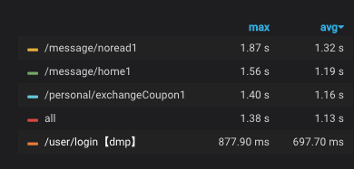
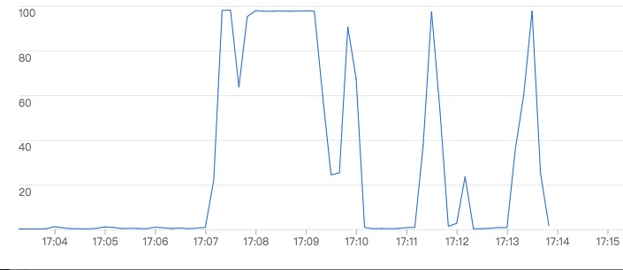
首轮压测结果
接口响应时间普遍较长
部分接口功能不完善，有报错
Sql逻辑部分优化空间大，有些接口对DB造成巨大压力
将有性能问题的接口汇总给研发进行优化，等待优化后再次测试，本轮结束
Notes:
被压接口中，会对应用本身，数据库 都造成很大压力，甚至100%
筛选性能较差接口方法： 二分法

